Slide 1
3층 레이어 / 멀티카메라 문서

Slide 2
1. 구상
2. 개념 설정
3. 오브젝트 컨셉
4.플로우

Slide 3
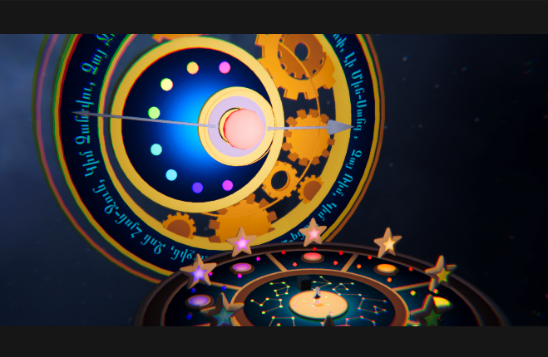
1-1. 3층 레이어 구상
참고이미지
천체시계
2
3층
1
No | 설명
 | 3층(빨간원)안에서만 이동 가능
 | 레이어로 활동 가능 범위와 활동 불가 범위 구분
1
2

Slide 4

1-2. 3층 멀티카메라 구상
참고이미지
시계탑
2
3층
1
No | 설명
 | 아이템 사용 시 멀티카메라를 이용하여 시계탑을 보여줌
 | 카메라 위치와 각도
1
2

Slide 5
2-1. 3층 레이어 설정
시계탑
No | 설명
 | 점프를 못하므로 높은 레이어 필요X 현재 스케일에 따라 조절 가능
 | 틈새로 캐릭터가 밑으로 떨어질 위험성이 있음 바닥 끝에서 안으로 5cm 지점에서 레이어를 올림
레이어
1
1
3M(임시)
3층 바닥
2
2

Slide 6
2-2. 3층 멀티카메라 설정
측면 | 정면
시계탑
시계탑
2
1
3층 바닥
3층 바닥
No | 설명
 | 바닥에서 살짝 떠있는 상태 리프트와 시계탑 중간에 있음
 | 시계탑의 중앙 부분이 세세히 보여야함
1
2

Slide 7


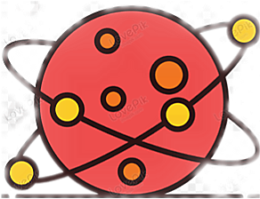
3. 3층 멀티카메라 오브젝트
참고이미지
2
1
No | 설명
 | 받침대가 있으며 동그란 구슬이 올려져있음
 | 구슬 겉에는 [왼쪽 참고이미지]처럼 링이 있음 구슬은 [오른쪽 참고이미지]처럼 우주 이미지
1
2

